Slide 1
2-Мавзу: Кўкаламзорлаштириш меъёрлари

Slide 2
Режа:
1. Ландшафт архитектурасидаги мунтазам режавий услуб.
2. Эркин табиат кўринишидаги ландшафт шакллантириш ва кўка-ламзорлаштириш услуби
3. Режалаштириш услублари
4. Кўкаламзорлаштиришга қўйиладиган талаблар

Slide 3
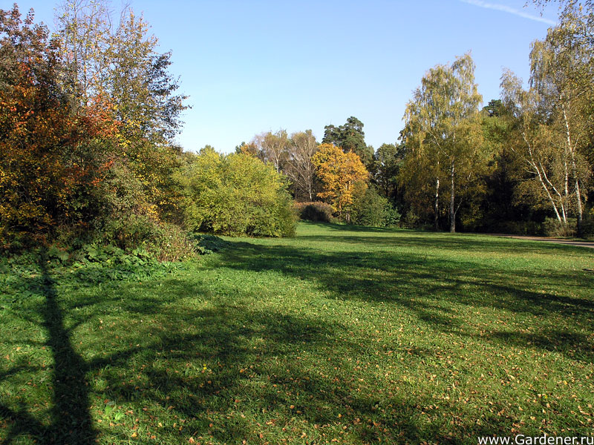
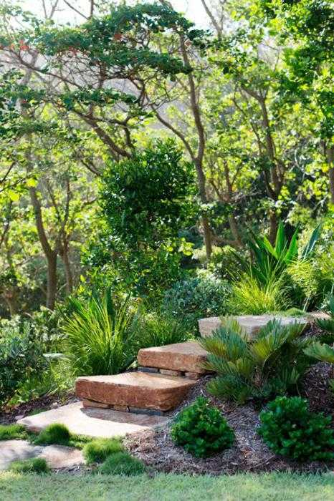

Азал–азалдан инсон билан табиат орасидаги муносабатларда, хусусан ахоли пунктларини кўкаламзорлаштириш ва боғ-парк санъатида ўзига хос услублар, ландшафт композициялари, анъаналар ва қурилмалар шакллантрилиб ва қўлланилиб келинган. Бу услуб ва анъаналарнинг асосийлари, ишончлилари ва амалда синалганлари боғ–парк санъатининг қоида ва қонунларига айланиб, бу соҳадаги ландшафт архитектураси фани ва амалиётининг таркибий асосларини ташкил қилган.
Демак, замонавий ландшафт архитектураси узоқ тарихдан шаклланиб ва ривожланиб келаётган боғ–парк санъатини, унинг турли анъана ва услубларини, ландшафт қурилмалари ва дизайн элементларини ўз ичига олади. Турли минтақа ва халқларда турлича бўлган маданий–маърифий, иқлимий, ижтимоий–иқтисодий шарт-шароитларда бу услублар ўша минтақаларга мослашиб, такомиллашиб, ўзгариб, янгиланиб келмоқда. Масалан, нафақат одатий горизонтал кўкаламзорлаштириш, балки тик (вертикал) кўкаламзор-лаштириш услуби, дарахт ва буталарни нафақат табиий шаклларда ўстириш, балки қиртичлаб ва кузаб уларга турли–туман сунъий яшил шакллар бериш услуби ва ҳоказо

Slide 4
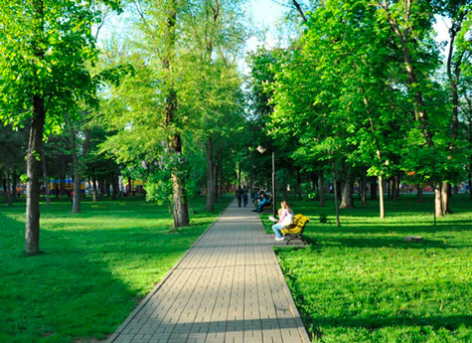
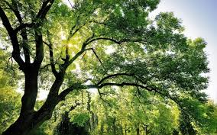
Ландшафт архитектурасидаги мунтазам режавий услуб деганда боғ–парклар, хиёбонлар, йўлаклар, худудларни кўкаламзорлаштиришда бир–бирига параллел ва кўндаланг тўғри чизиқлар, ариқлар бўйлаб ўзаро симметрик тарзда, тартибли режа асосида жойлаштирилган дарахт ва буталар, гулзорлар, майдонлар, йўллар ва ландшафт қурилмаларининг яхлит композицияси тушунилади. Бу услубда қўлланилаётган дарахт ва буталарга қиртишлаб сунъий яшил шакллар ҳам берилиши мумкин. Сув хавзалари, фавворалар ва бошқа мўъжаз меъморий боғ–парк қурилмалари ҳам тартибли режа ва шаклларда ишланади.

Slide 5
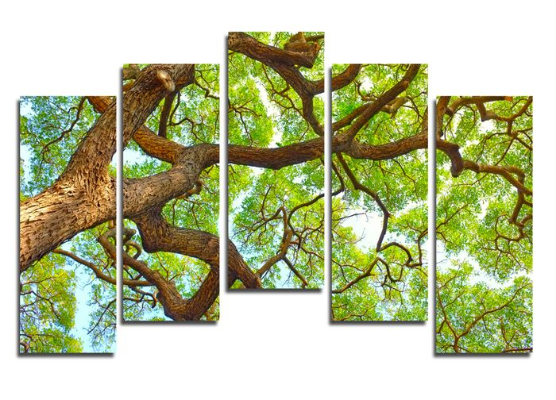
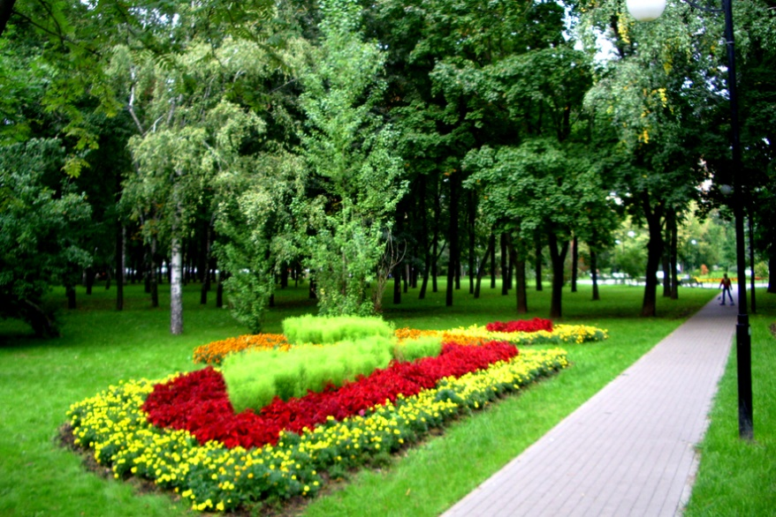
Дарахтзорларни меъёрлаштириш
Дарахтзорларни меъёрлаштириш – бу аҳоли жон бошига тўғри келадиган яшил экинзорлар майдонини (м2) аниқлашдир. Ушбу меъёр аҳоли турар жойини хажмидан келиб чиқиб белгиланади. Шаҳар қанчалик катта бўлса умумий фойдаланиладиган яшил экинзорлар меъёри шунчалик юқори бўлади. Курорт шаҳарлари катта шаҳарларга нисбатан яшил экинзорлар кўп бўлгани сабабли бундан истиснодир.

Slide 6
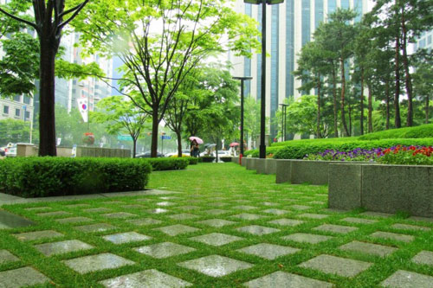
Ҳар қайси гуруҳ учун ўзининг яшил экинзорлар меъёри белгиланган
Шундай қилиб, умумфойдаланиладиган экинзорлар майдони жуда йирик шаҳарларда биринчи навбатга 12 м2, ҳисобланган муддатга 21 м2; ўртача катталикдаги шаҳарлар учун тегишли равишда 9 ва 14 м2; кичик шаҳарлар учун 7 ва 7 м2; курортшаҳарлар учун 28 ва 35м2; қишлоқ аҳоли яшаш жойларида 10 ва 12 м2. ўрмонбоғи (ўрмонпарки) майдони бир кишига ҳисобланганда 500-1000 м2.

Slide 7
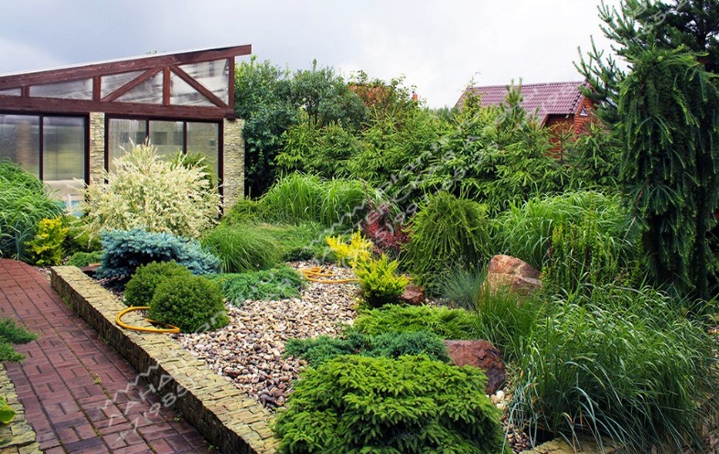
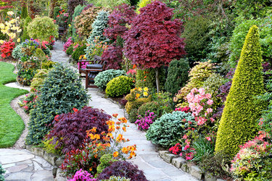
Яшил ҳудудлар барпо этишда уч турдаги кўкаламзорлаштириш услуби қабул қилинган: мунтазам, пейзаж ва аралаш ҳолдаги.
Мунтазам услубда – барча кўкаламзорлаштириш элементлари ва обектлари мунтазам ёки тўғри геометрик шаклга эга бўлади. ташкил этиладиган гулзорлар айлана, тўғри тўртбурчак, ромбсимон, учбурчак, юраксимон ва ҳоказо кўринишда;

Slide 8
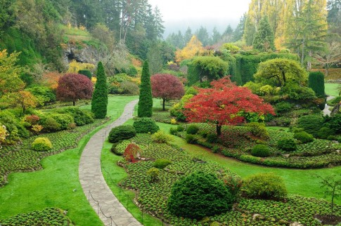
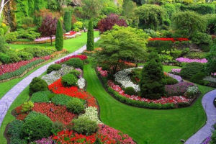
Пейзаж услуби ҳудуднинг нотўғри шаклдаги бўлакларга ажратилиши билан фарқланади; алоҳида қисмлари носимметрик тарзда жойлаштирилади; гуллар, буталар ва дарахтлар эркин гуруҳлаштирилган ҳолда ўстирилади; ҳовузлар шаклан нотўғри тарзда; йўлакчалар илонсимон (илон изли) шаклда бўлади.

Slide 9
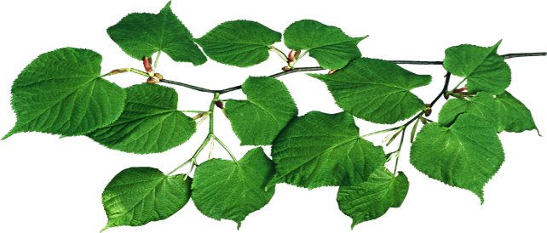
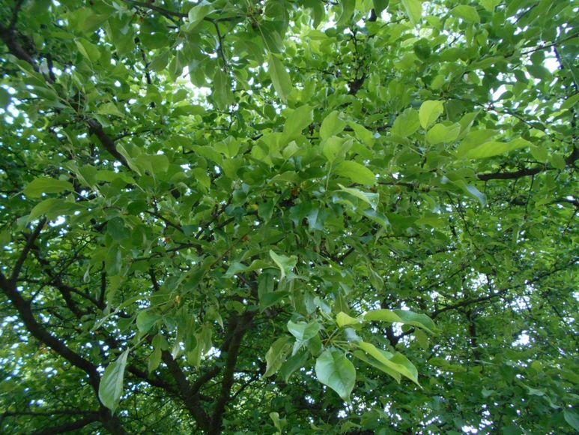
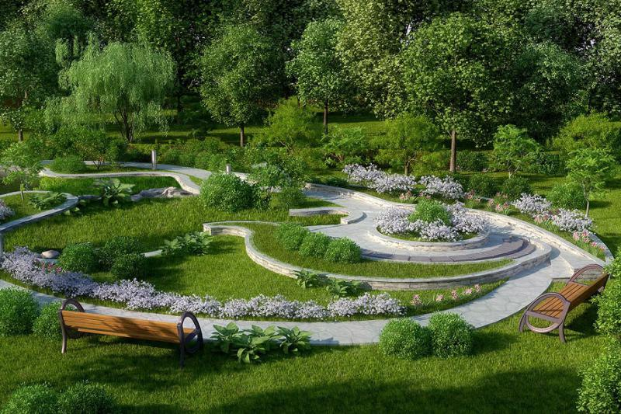
Аралаш услуб – иккита: мунтазам ва пейзаж услубларининг бирлаштирилгани ҳисобланади. Тошкент шаҳридаги Мирзо Улуғбек истироҳат боғи аралаш услубда яратилгандир. Истироҳат боғининг марказий қисмида тўғри чизиқли энли ҳиёбонлар, геометрик шаклдаги гулзорлар жойлашган. Боғ чеккаларида илон изли йўлаклар, зинапоялар, нишабликларда дарахт ва буталар эркин услубда жойлашган.
.

Slide 10
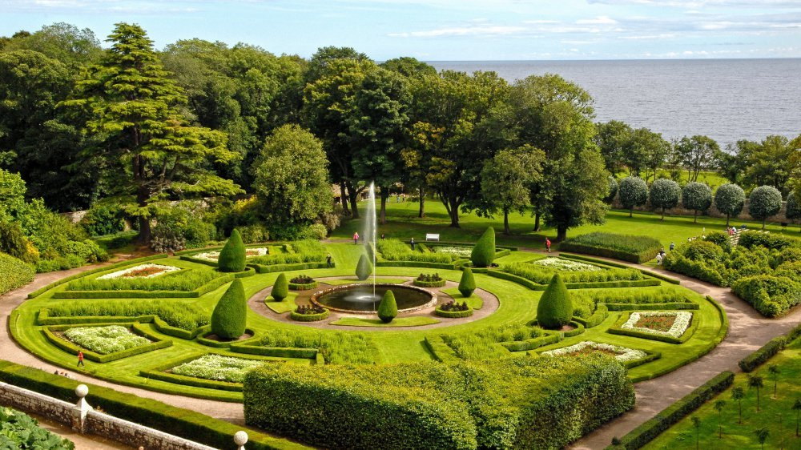
.
Ҳар бир дарахт-бута тури учун учта: оптимал, қуйи ва юқори ҳарорат чегарасини белгилаш мумкин. Оптимал ҳарорат ўсимликларнинг талабига тўғри келадиган бўлиб, уларнинг яхши ўсиши ва ривожланиши, турли физиологик жараёнларнинг яхши бориши учун қулайлик туғдиради. Маълум бир тур учун хос бўлган турли физиологик жараёнлар учун ҳарорат чегараси ҳар хил бўлиши мумкин. Масалан, қорақарағай ва оққарағай +4+10оС ҳароратда яхши ўсади, +10оС дан юқорида гуллайди. Қандағоч, тоғтерак, ўрмон ёнғоғи, тол пастроқ ҳароратда гуллайди, ўсиши учун бўлса юқорироқ ҳарорат талаб этади.

Slide 11
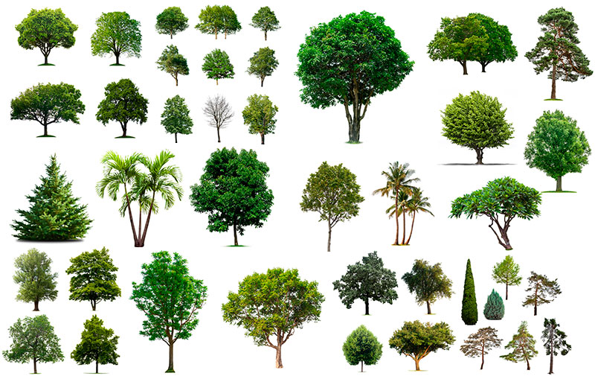
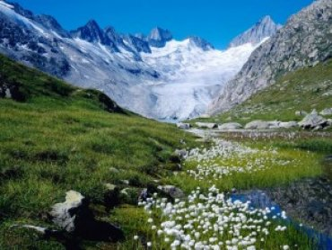
Дарахт турларининг географик тарқалиши
Турга биологияда асосий систематик бирлик сифатида қаралади. Тур доимий ирсий белгиларга эга бўлиб, уларни авлоддан-авлодга ўтишини таъминлайдиган организмлар йиғиндисидан иборатдир. Дарахт-буталар, ўсимликларни ўрганишда ва уларни амалда фойдаланишда турнинг белгиси катта аҳамиятга эгадир. Тур ўсимликлар систематикаси географиясида, уларнинг яшаб турган муҳитдаги ҳаётий омиллар билан муносабатида ҳамда бошқа ўсимликлар билан боғланишида, селексия ва дурагайлаш ишларида асосий систематик бирлик ҳисобланади. Ҳар бир ўсимлик тури маълум ҳудудда тарқалган бўлиб, унинг ўсиш майдони унинг ареали дейилади

Slide 12
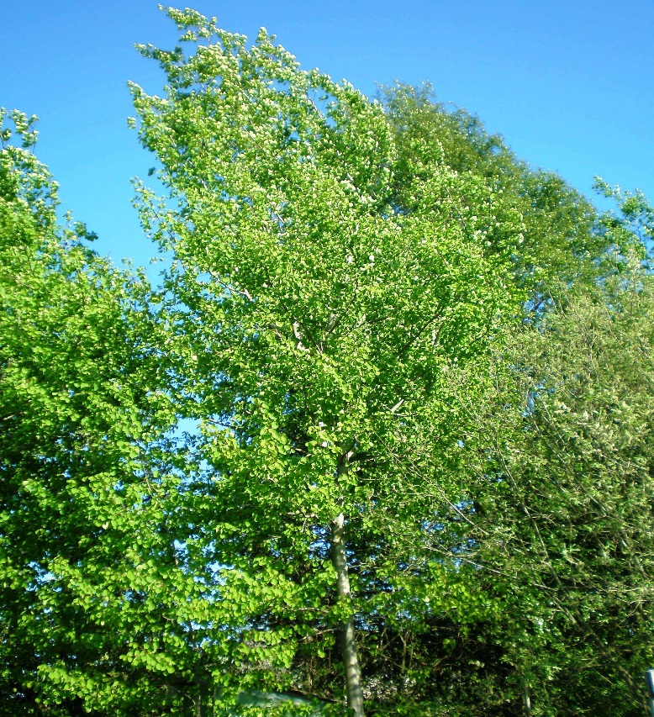
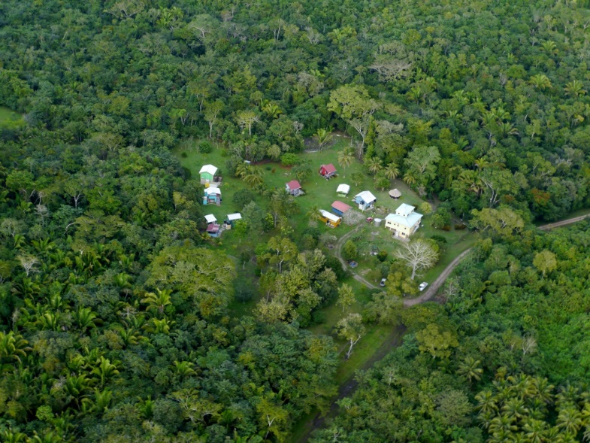
Тур доимо ҳаракатда бўлади ва ўзгариб туради. Шунинг учун турни эрдаги ҳаётнинг шакли сифатида аниқлашда унинг барча хусусиятларини ва ўзгариб туришини ҳисобга олиш зарур». Турни моҳиятини тушунишга ҳаракат қилган В.Л.Комаров диалектика қонунлари асосида турга қуйидагича таъриф беради: “Умумий бошланғичдан келиб чиққан ва ташқи шароит таъсирида ҳамда яшаш учун курашда танланган бўгинлар йиғиндиси тур демакдир”.
Тур эволюсион жараённинг маълум босқичидир. Ушбу таъриф организмнинг ташқи муҳит омиллари ва бошқа организмлар билан муносабатини ўз ичига олади. Демак юқорида билдирилган фикрларга кўра турни бир хил ўзгармас деб тушуниш хато бўлиб, тур доимо ўзининг эволюсион ривожланиш жараёнида ўзгариб турадиган ва хилма - хил шаклларни ҳосил қиладиган ҳаётий шакл сифатида қаралиши керак.

Slide 13
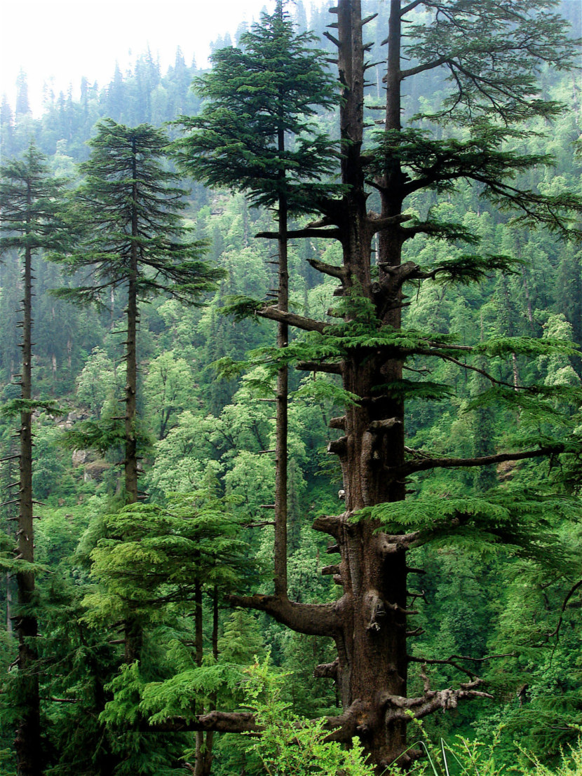
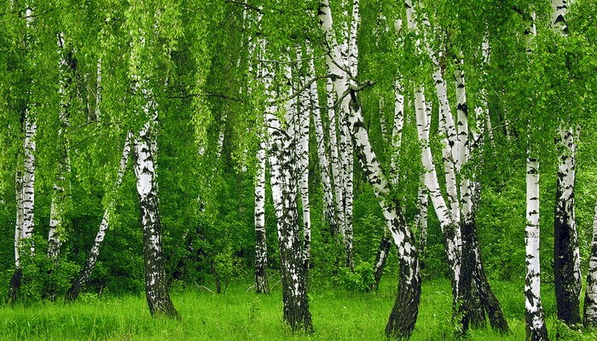
Ўсимлик турларини ер юзида тақсимланиши уларни биологик, экологик кўпайиши ва тарқалиш хусусиятларига ҳамда ташқи муҳит шароитларига боглиқ.
Ташқи муҳит омиллари доимий ўзгариб туради ва бу ҳол ўсимликлар тарқалишига таъсир этади. Ушбу таъсир актив ёки пассив кўринишда бўлади.
Инсон фаолияти ҳам уларнинг тарқалишига кучли таъсир этади ва ўсимлик ареалини ўзгартириб юборади. ер юзида юзага келган табиий зоналар ўзининг ўсимлик дунёси, иқлими, фаунаси ва тупроқ қоплами билан характерланади.

Slide 14
МДҲ территориясида 7 та табиий зона бўлиб, улар қуйидагилардан иборат
ўрмон-тундра зонаси
ўрмон зонаси
тундра зонаси
ўрмон-дашт зонаси
дашт зонаси
дашт-чўл зонаси
чўл зонаси

Slide 15
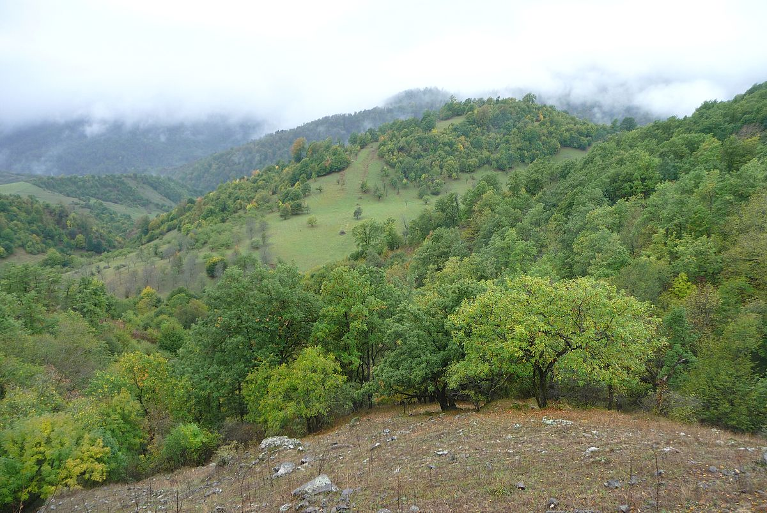
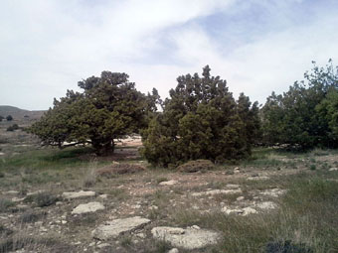
Дендрофлорани хилма-хиллиги тоғ ёнбағирлари экспозициясига ҳам боғлиқдир. Шимолий, шимолий-ғарбий, шимолий-шарқий ёнбағирларида яъни тоғнинг соя ва салқин томонида, қуёш нури тик тушадиган жанубий тоғ ёнбағирларига нисбатан ўрмон қалин бўлади ва дендрологик таркиби ҳам бой бўлиб, бу ўз навбатида тупроқ ҳосил бўлиш жараёнларига ижобий таъсир этади, унумдор жигарранг тоғ тупроқларини бунёдга келтиради. Ўсимлик турлари тарқалган ва эгаллаб олган худуд ареал деб аталади.

Slide 16
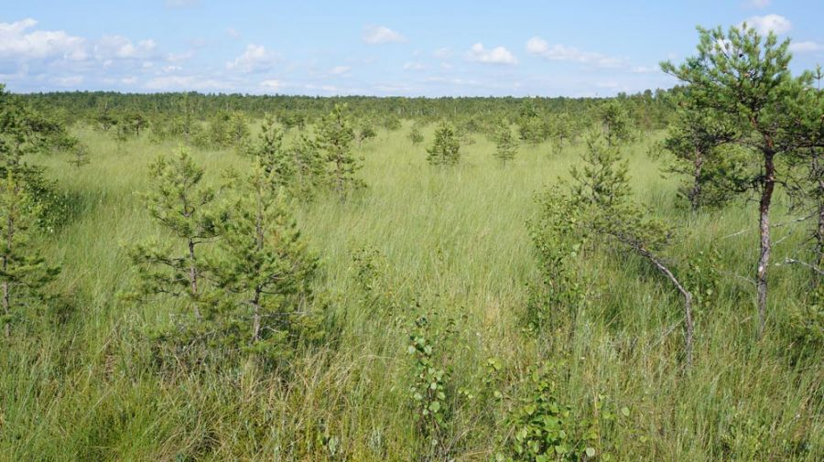
Ўсимлик ареалларини катта-кичиклигига қараб улар 4 га бўлинади
1) космополит
2) кенг ареал
3) тор ареал
4) эндемик ареал

Slide 17
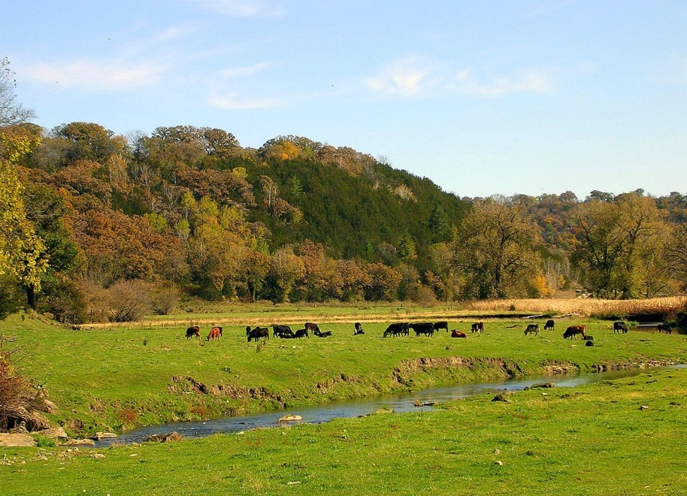
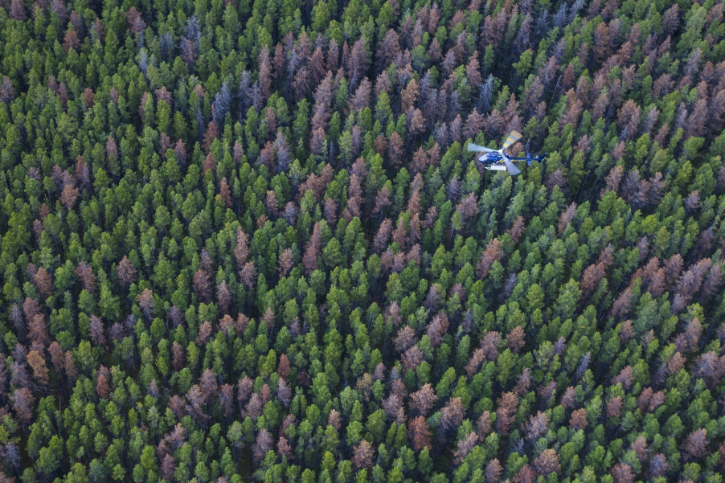
Космополит ареалли ўсимликлар
бу ареални ҳосил қилувчи турлар табиий зоналарда тарқалган бўлиб, бир неча материкни эгаллайди. Ўтган геологик даврларда, жумладан тошкўмир даврида ер юзида иқлим бир хил бўлиб, ўсимликлар таркиби ҳам бир хил бўлган.
Ҳозир ер юзида иқлим шароитлари хилма-хил бўлиб, дендрофлора таркиби ҳам шунга кўра турли мамлакатларда турличадир. Бундай шароитларда айрим дендрофлора вакилларигина мослашиб тарқала олиши мумкин. Дарахтлар ичида кўп тарқалган ва космополит ареал ҳосил қиладиган турлар йўқ, асосан у кўп йиллик ўт ўсимликларга хосдир. Масалан қамиш, қоқиўт ер юзида кенг тарқалган бўлиб, космополит ареалга эгадир.

Slide 18
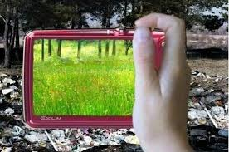
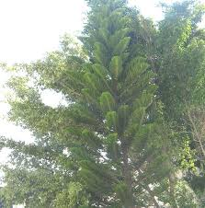
Кенг ареалли ўсимликлар
бу хил ареал ҳосил қилувчи турлар бир неча материкни ва улар оралиғидаги бир неча зонани ишғол қилади. Бундай кенг ареалли дарахт турларига оддий қарағай, тоғ терак, сўгалли қайин мисол бўлиши мумкин.

Slide 19
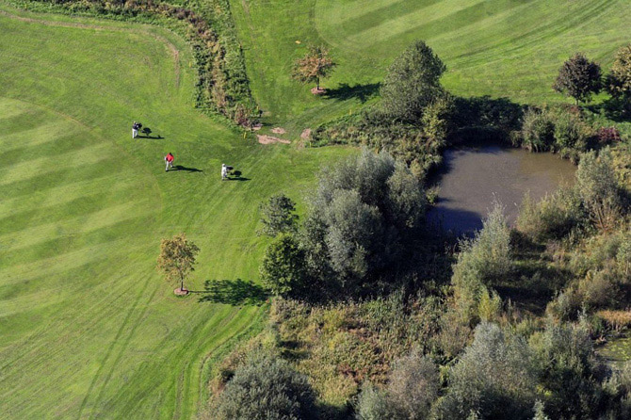
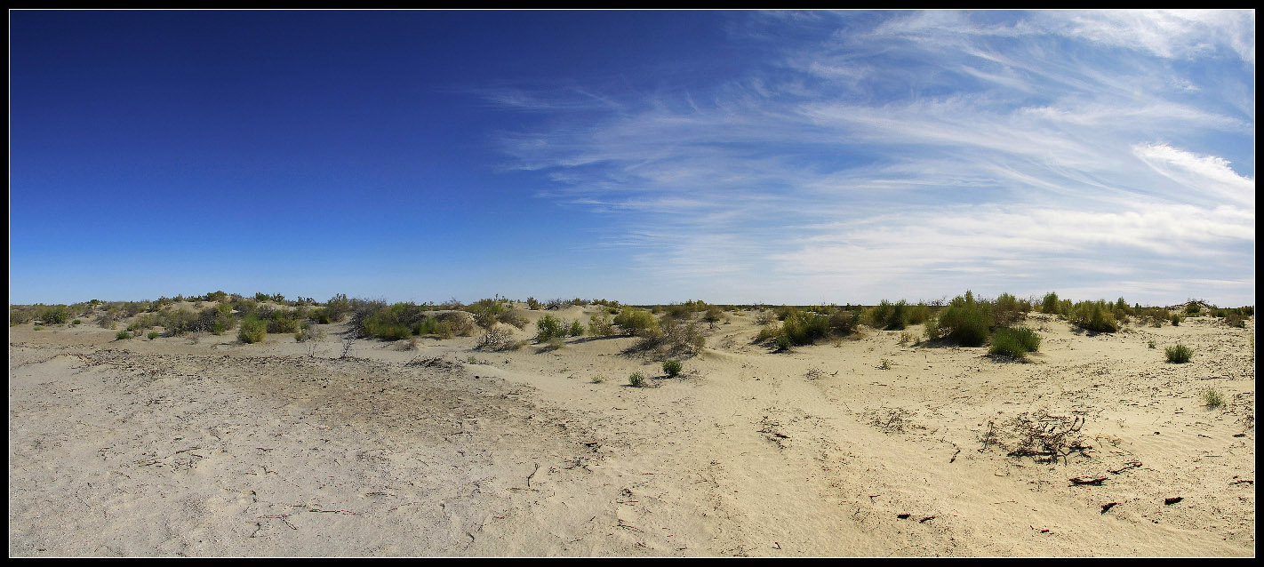
Тор ареалли ўсимликлар
бирор материкнинг маълум қисминигина ишғол қилади. Буларга қорақайин, шум, граб ва зарнаб турлари киради

Slide 20

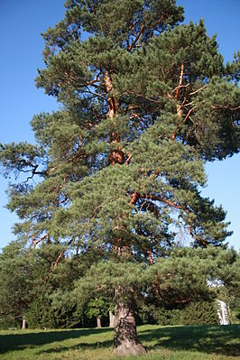
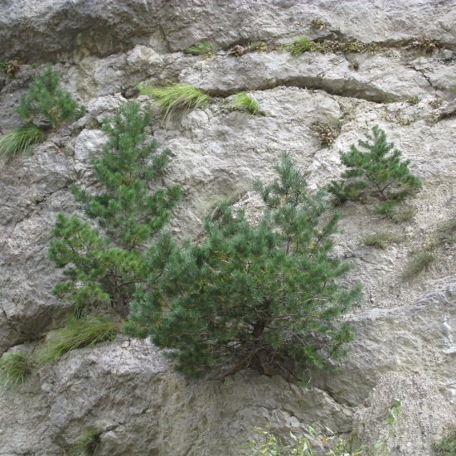
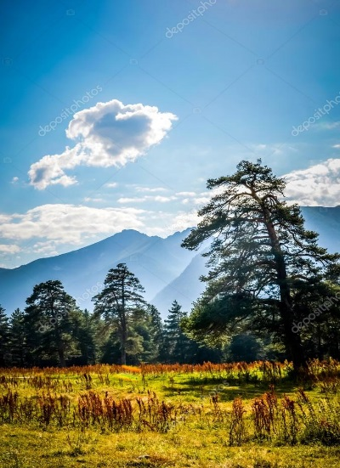
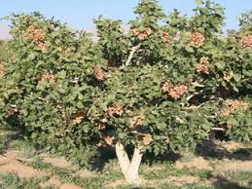
Ендемик турлар ареали
Дарахтлар эгаллаган ҳудуд ниҳоятда чекланган бўлади. Улар фақатгина маълум бир географик зонада ўсади, уларга кавказ қорақарағайи, ва кавказ оққорағайи мисол бўлади. Ушбу нинабаргли дарахт турлари кавказ тоғларининг ғарбий қисмидагина тарқалган. Хандон писта ҳам Марказий Осиё республикалари ва эроннинг тоғ этакларида қурғоқчил лалми эрларда кенг тарқалган. элдор ва пицундия қарағайи ҳам Кавказнинг кичик ҳудудларида тарқалган. Мафтункор оққарағай Камчатка ярим оролининг шарқий қисмидагина ўсади. Умуман эндемик турлар тоғ раёнларида ва оролларда кўпроқ тарқалган.

Slide 21
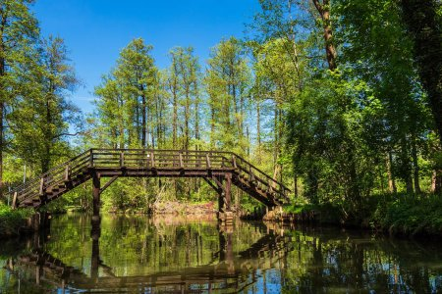
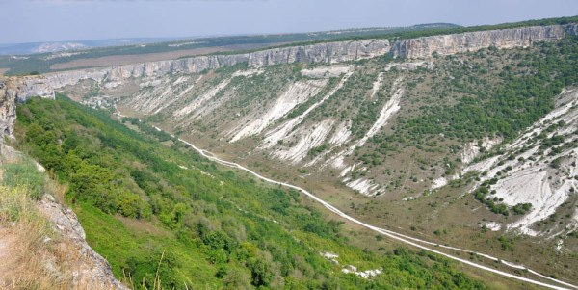
Ўсимлик ареалининг марказида тур шаклларининг хилма-хиллиги камроқ, ареал чегараларида бўлса кўпаяди. Масалан эман, шум, арғувон, қорақарағай ўз ареалнинг жанубий ва шимолий чеккаларида фақат айрим қисмларида учрайди. Ўсимликлар ареали яхлит, алоҳида-алоҳида ва лентасимон бўлади. Агар дарахт тури бирор ҳудудда пайдо бўлиб, бир текис тарқалиб, яхлит ҳудудни ишғол этса, яхлит ареал дейилади.

Slide 22
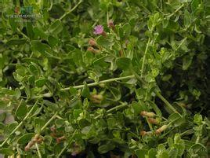
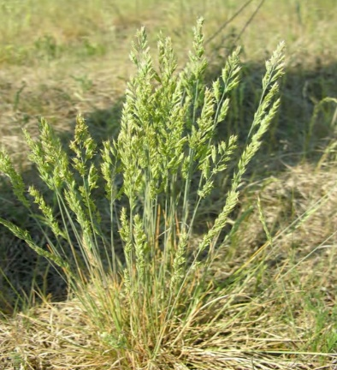
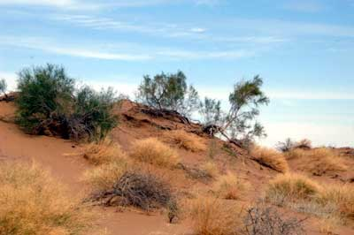
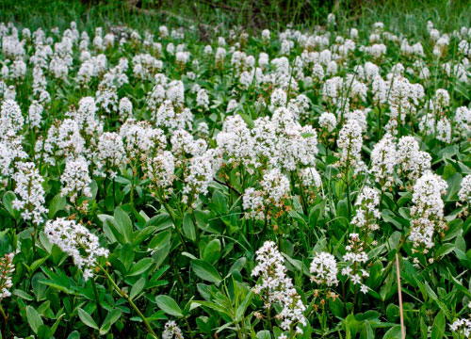
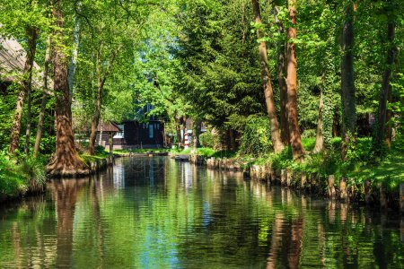
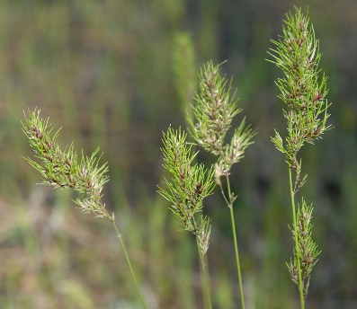
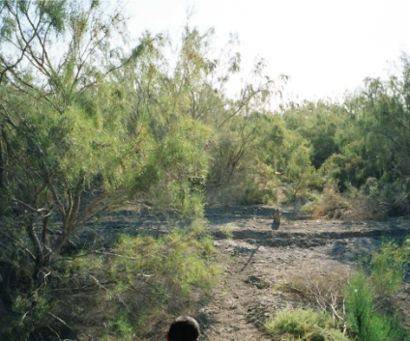
Маълумки, ўсимликлар ва тупроқлар орасида ўзвий боғлиқли мавжуд. Шу боисдан айрим ўсимликлар турлари ёки гуруҳи тупроқлар учун индикаторлик вазифасини ҳам ўташи мумкин. Жумладан, ўсимликларга тупроқларнинг кимёвий хусусиятлари (гумус, туз режими), физик хусусиятлари (механиқ таркиби, структураси, нам сиғими, зичлиги, ҳ. қ) ва улар билан боғлиқ микроорганизмлар (бактериялар, сиғими замбуруғлар, сув ўтлари таркиби ва ҳ к) маълум маънода таъсир кўрсатади. Тупроққа ва у орқали ўсимликларга шунингдек тоғ жинслари ҳам таъсир кўрсатади.

Slide 23
Дарахт ва бута ўсимликларининг ҳозирги ареали қуйидаги сабабларга кўра шаклланган.
Ер юзининг геологик ўзгариши, денгизлар, тоғларнинг пайдо бўлиши, иқлимнинг ўзгариши, музликларнинг пайдо бўлиши
Ҳайвонларнинг муайян турларни озуқа сифатида истеъмол қилиши
Ареални узилиб алоҳида бўлиб қолишига инсон фаолияти ҳам таъсир қилиши мумкин.
Ўсимликларнинг қушлар ёрдамида ва шамол воситасида тасодифан узоқ раёнларга, ўз ареалидан анча четда тарқалиб,асосий ареалидан узилиб қолиши

Slide 24
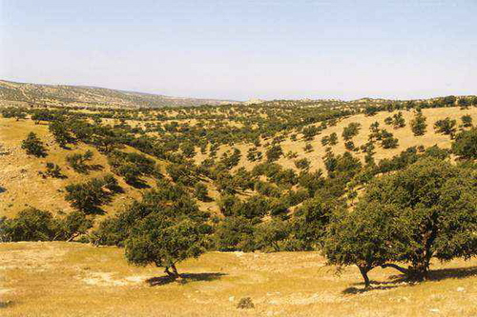
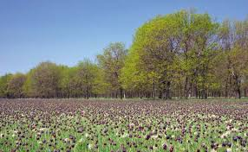
Инсон онгли ҳаёт кечира бошлаган даврлардан бошлаб, табиатда ўзининг эҳтиёжи учун зарур бўлган озиқ-овқат, дориворлик аҳамиятига эга бўлган фойдали ўсимликларни бир жойдан иккинчи жойга кўчириб, янги шароитларда ўстириб, кўпайтирган ҳамда фойдаланган. Ўтган 200 йиллик даврда бу иш шу қадар авж олдики, ёввойи ҳолда ўсиб ётган кўп ўсимликларни маданийлаштирилиб, ўстириш бошланди, уларнинг қимматли навлари яратилди. Инсон доимо ўсимликлар орасидан йирик мевали, ўзини эҳтиёжини қондира оладиган қимматли шаклларни саралаб, танлаб олиб, пайванд қилиб кўпайтирган.

Slide 25
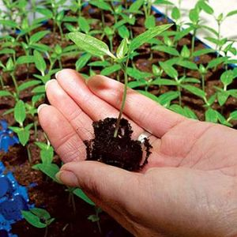
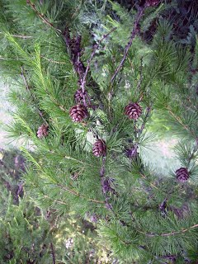
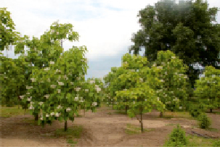
Ҳозирги вақтда исталган бирор мамлакат флорасининг таркиби билан танишсак, у ерда албатта табиий ҳолда ўсувчи ўсимликлар билан бир қаторда бошқа географик зоналардан келтирилиб ўстирилаётган маданий интродуксия қилинган ўсимликларни ҳам кўришимиз мумкин. Бирор мамлакат ёки ҳудудга, бу ернинг табиий шароитида илгари ўсмаган дарахт бута ўсимликларини олиб келиб ўстириш интродуксия дейилади.

Slide 26
Ўсимликлар интродуксияси 2 та гурухга ажратилади.
Табиий
Табиий интродуксия қушлар, ҳайвонлар, шамол ва сув омиллари воситасида амалга ошади.
Сунъий
Сунъий интродуксия асосан инсон таъсирида онгли равишда рўй беради. Инсон доимо қимматли белгилари билан ажралиб турувчи ўсимликлар турларини танлаб олиб ўстирган ва тарқатган.

Slide 27
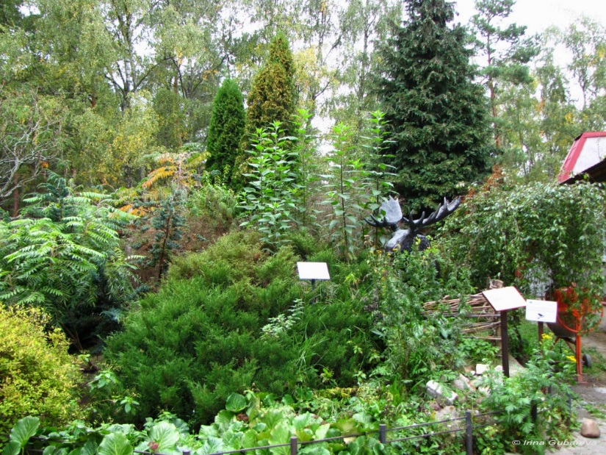
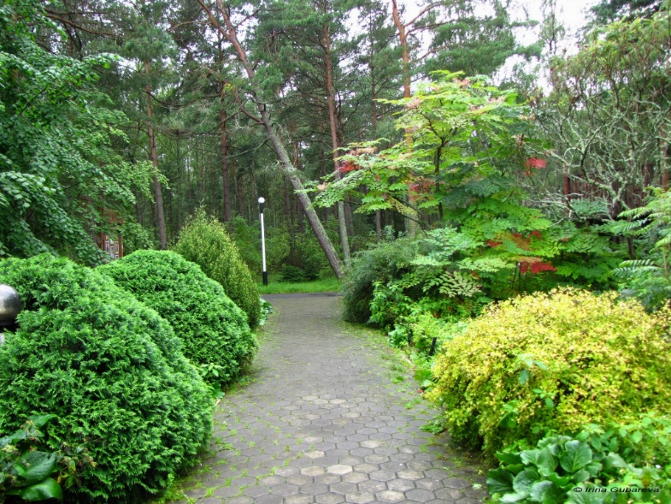
Дарахт ва бута ўсимликлар бир географик зонадан иккинчи географик зонага кўчирилганда, янги шароитлар, яъни иқлим ва тупроқ шароитларига мослашиб кета олгандагина муваффақиятли ўстирилади ва тарқатилади.
Бу ҳол уларнинг табиийлашиши дейилади. Аксинча кўп ҳолларда ўсимликлар янги шароитларга мослаша олмайди, қуриб қолади, нобуд бўлади. Бундай шароитларда унинг ўсиши учун қўшимча чоралар кўрилади ва қулай шароитлар яратилади.

Slide 28


Дурагайлаш усули билан ўсимлик турини янги шароитларга мослаштириш иқлимлаштириш дейилади. И.В.Мичурин шу усул билан мевали ўсимликларнинг кўплаб янги дурагайларини яратган. Жанубий районларда ўсувчи қимматли хўжалик аҳамиятига эга бўлган тур ва навларни шимолий раёнларда ўсувчи турлар билан чатиштириб янги дурагайлар яратдики, улар совуқ иқлимли шимолий районларда ўсиб, ҳосил бериш имкониятига эга бўлишди.

Slide 29
ЭЪТИБОРИНГИЗ
УЧУН
РАХМАТ !

